Slide 1

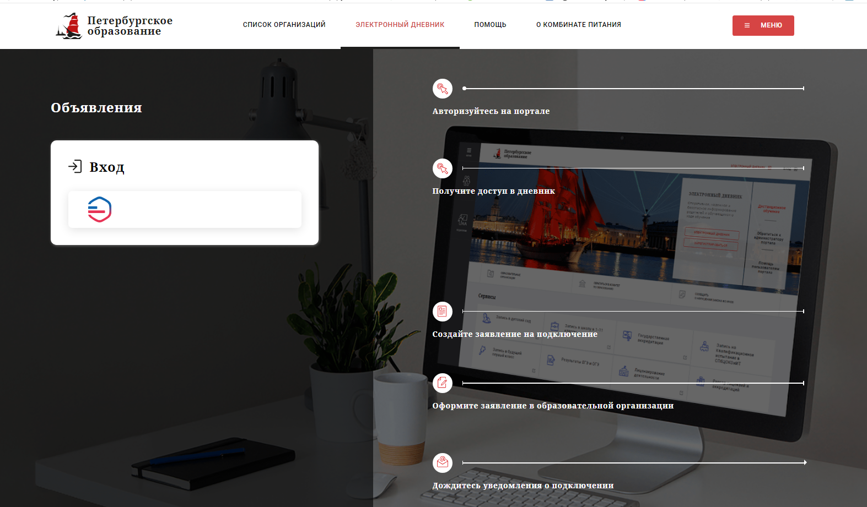
Электронный Дневник https://dnevnik2.petersburgedu.ru/

Slide 2
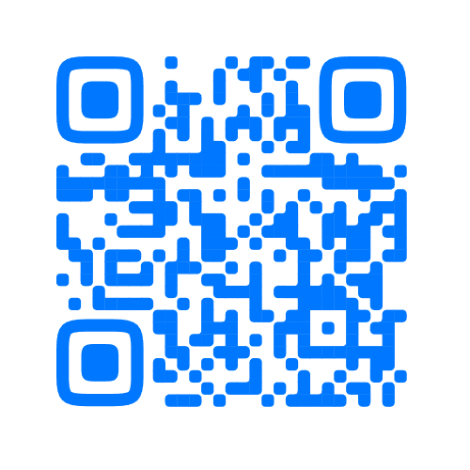
Особенности перехода на авторизацию с помощью ЕСИА на портале «Петербургское образование»
Совещание с ответственными за информатизацию в общеобразовательных образовательных организациях 02.09.2025
С 1 августа 2025 года вход в сервис «Электронный дневник» возможен только
с использованием ЕСИА («Госуслуги»)
Выполнение требований постановления Правительства Российской Федерации №1516 от 07.09.2021 г.
Изменения касаются всех зарегистрированных пользователей:
  «родитель»,
  «обучающийся»,
  «приглашённое лицо»,
  «оператор ОУ»,
  «оператор ОУО».
Информация размещена в госпаблике СПбЦОКОиИТ в постах
от 10 мая, 22 июля, 27 августа.

Slide 3
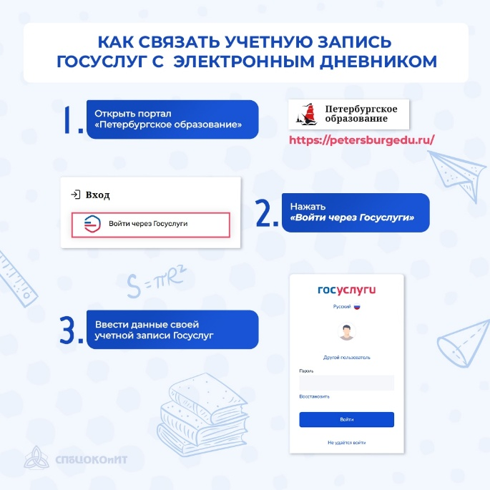
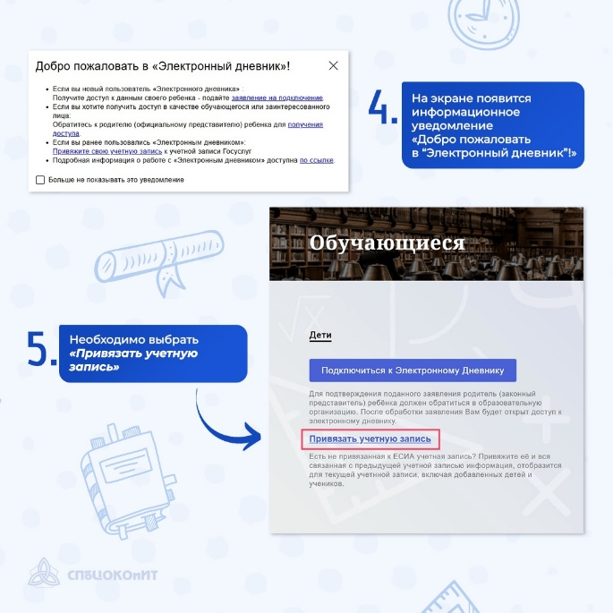
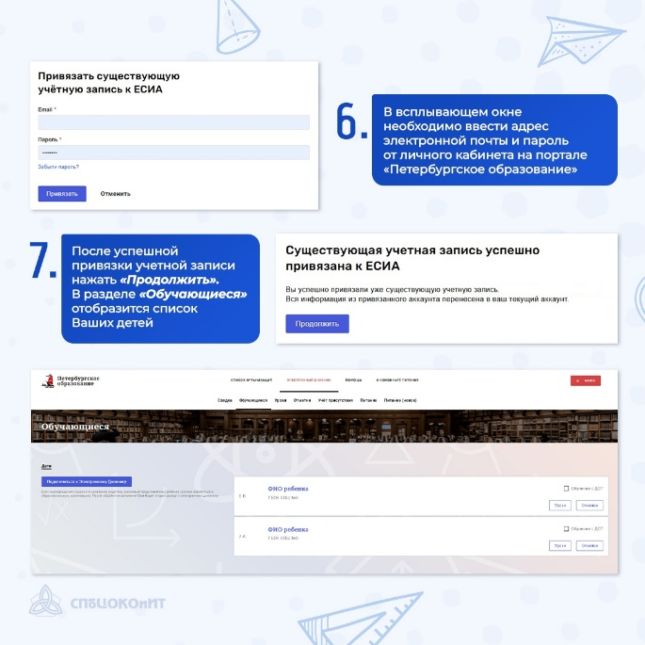
Зарегистрированный пользователь, функционал «родитель»
Совещание с ответственными за информатизацию в общеобразовательных образовательных организациях 02.09.2025
Заходит на портал «Петербургское образование» в сервис «Электронный дневник с помощью ЕСИА
Если в своем кабинете видит информацию о детях, то учетные записи связаны, дополнительных действий совершать не нужно.
Если не видит информацию о детях:
  выбирает пункт «привязать учетную запись»
  вводит свой логин и пароль от портала «Петербургское образование» (логин, это адрес электронной почты которая
  использовалась при регистрации, если пароль забыли, то есть кнопка «Забыли пароль» по которой придёт письмо на восстановление
  пароля)
  видит окно «существующая учетная запись успешно привязана к ЕСИА»

Slide 4
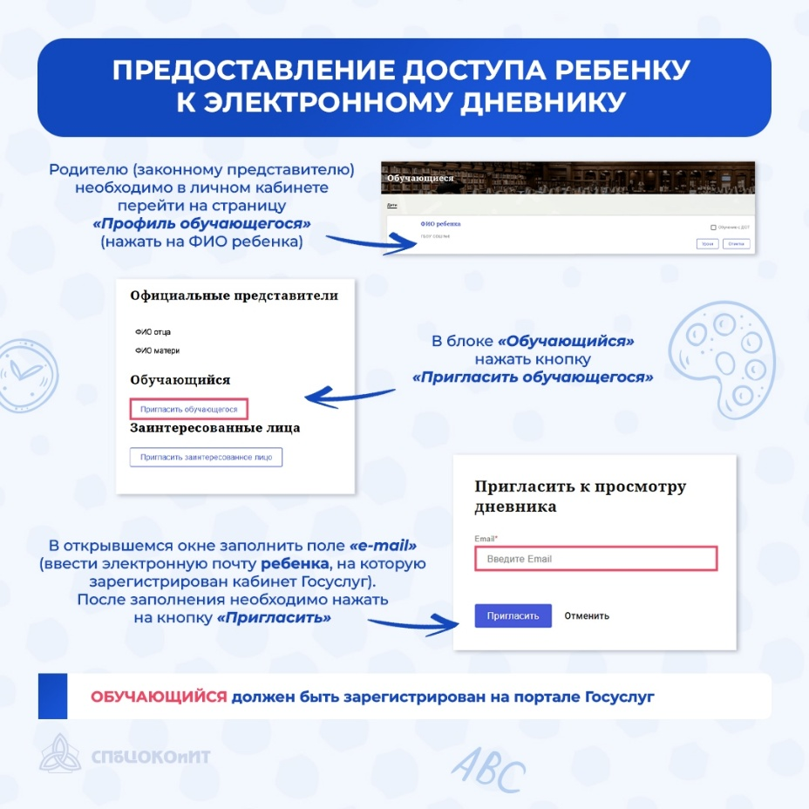
Зарегистрированный пользователь, предоставление доступа ребенку
Совещание с ответственными за информатизацию в общеобразовательных образовательных организациях 02.09.2025
Родитель может предоставить своему ребенку доступ к сервису «Электронный дневник». Для этого:
Ребенок должен иметь учетную запись на портале «Госуслуги»
Родитель заходит на портал «Петербургское образование» в сервис «Электронный дневник» с помощью ЕСИА
Родитель нажимает на ФИО ребенка, которому требуется предоставить доступ
Родитель выбирает «Пригласить обучающегося»
Родитель вводит ту почту ребенка, которая использовалась для регистрации на портале «Госуслуги»

Slide 5
Зарегистрированный пользователь, предоставление доступа третьему лицу
Совещание с ответственными за информатизацию в общеобразовательных образовательных организациях 02.09.2025
Родитель может предоставить доступ к сервису «Электронный дневник» заинтересованному лицу (второй родитель, бабушки, дедушки, репетиторы и др.). Для этого:
Третье лицо должно иметь учетную запись на портале «Госуслуги»
Родитель заходит на портал «Петербургское образование» в сервис «Электронный дневник» с помощью ЕСИА
Родитель нажимает на ФИО ребенка, к данным которого требуется предоставить доступ
Родитель выбирает «Пригласить заинтересованное лицо»
Родитель вводит ту почту третьего лица, которая использовалась для регистрации на портале «Госуслуги»

Slide 6
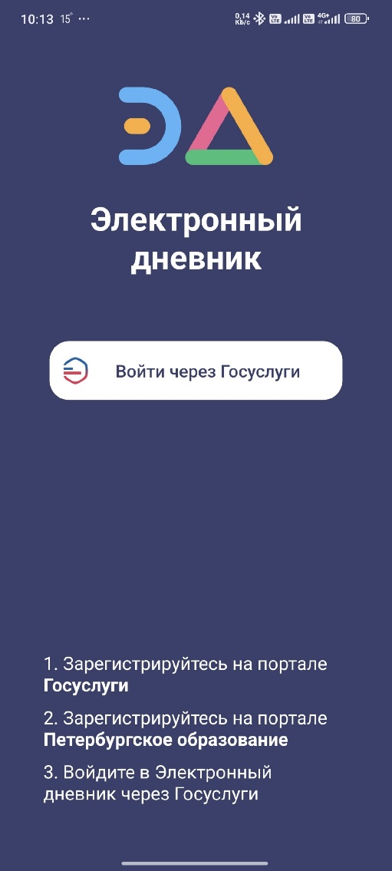
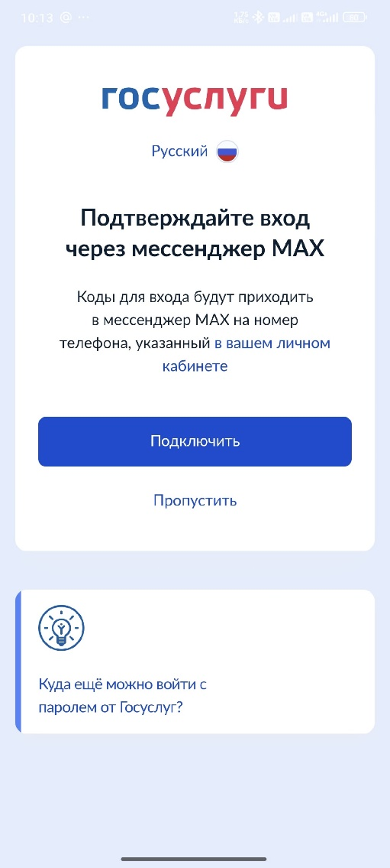
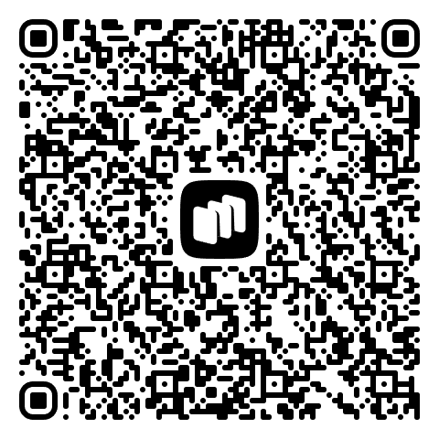
Приложение «Электронный дневник»
Совещание с ответственными за информатизацию в общеобразовательных образовательных организациях 02.09.2025
За использование сторонних приложений
официальные разработчики ответственности не несут
В мобильном приложении «Электронный дневник. Петербургское образование» также реализована авторизация через ЕСИА:
обновлённая версия уже доступна
для Android в RuStore
(в магазине Google Play
приложение не поддерживается)
clck.ru/3NwKzB
в ближайшие дни появится для IOS
в App Store clck.ru/3NwL3D
Для входа в «Электронный дневник» лучше использовать браузер Интернета, набирая
«Петербургское образование»
или адрес
https://dnevnik2.petersburgedu.ru/

